Slide 1
电子电路设计训练
放大器电路设计
北京航空航天大学
电子信息工程学院
张杰斌
zjb@buaa.edu.cn

Slide 2
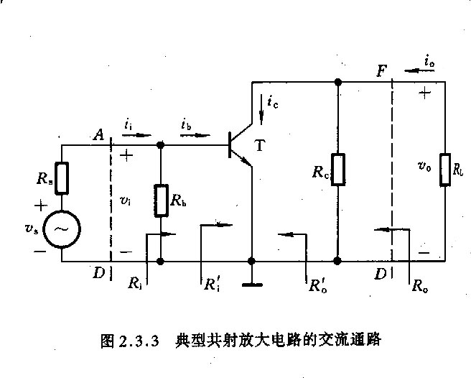
单管放大器
小信号（微变）等效分析
1. 输入电阻和输出电阻
输入电阻R_{i}，输出电阻R_{o} 在放大电路中的位置。

Slide 3
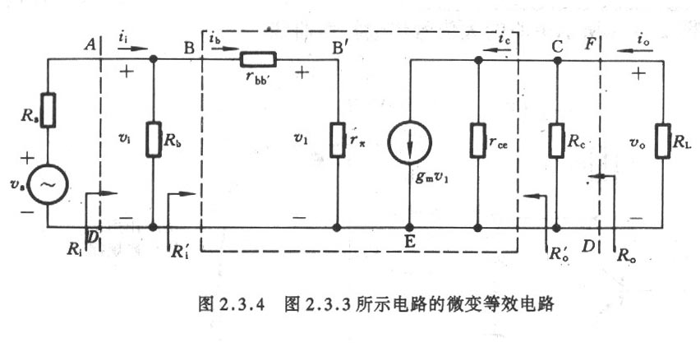
单管放大器
输入电阻R_{i}
从放大器A、D两点向右看进去的等效电阻（交流电阻）

Slide 4
单管放大器
定义：
算法：
输出电阻R_{o}
放大器输出端F、D两点向左看进去的等效交流（动态）电阻
定义：
算法：

Slide 5
单管放大器
2. 功率增益、电压和电流增益
功率增益：
A_{p}=P_{o}/P_{i} 只有A_{p}>1时差称为放大器
电压增益：
电压增益 A_{V}=v_{o}/v_{i} 源电压增益：A_{VS}=v_{o}/v_{s}
电流增益：
电流增益 A_{i}=i_{o}/i_{i} 源电压增益：A_{iS}=i_{o}/i_{s}

Slide 6
单管放大器
增益常用分贝表示：

Slide 7
单管放大器
3. 共射放大电路的电压增益
简化：
负号表示共射放大电路的v_{o}和v_{i}（v_{s}）反相

Slide 8
单级放大器的调试
1 单级放大器静态工作点的测量
U_{EQ，} U_{CQ，} U_{BQ，} U_{CEQ，} I_{CQ}
直流工作点可用万用表直接测量，但是要考虑万用表内阻的影响
或者用示波器（输入耦合档选择DC档）测试
工作点偏离正常值时，可调节偏置电阻。若不起作用，说明电路出现故障，要排除。

Slide 9
单级放大器的调试
2 交流参数的测量
观察输入输出波形，确定静态工作电压
观察波形应不失真，且相位相差180度。加大输入电压幅度，会出现失真。
注意:仪器仪表与被测电路必须接在同一“地”上

Slide 10
单级放大器的调试
输出电阻Ro的实际意义：
对于负载来说，放大器相当于它的信号源，Ro正是该信号源的内阻。Ro是一个表征放大器带负载能力的参数。对于电压输出，Ro越小，带负载能力越强，即负载变化时放大器输出给负载的电压基本不表。
输入电阻Ri的实际意义：
对于信号源来说，放大器相当于它的负载，Ri表示该负载能从信号源获取多大的信号。由于信号源都有内阻，对于低阻电压源，Ri越大，放大器从该信号源获取的电压越大。

Slide 11
谢谢

